Slide 1
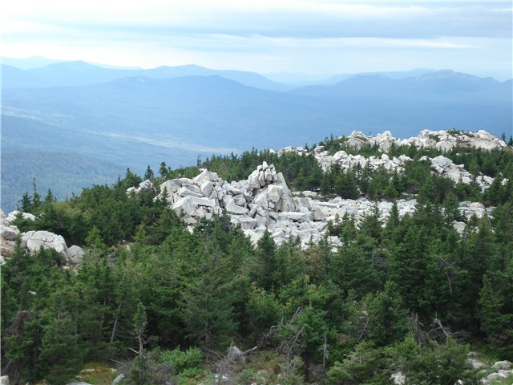
Тема:
Уральский
экономический
район
А.А.Тишина
Учитель экономики, географии МБОУ ПСОШ № 46. Красноярский край, Енисейский район

Slide 2
Цель
1. Изучить особенности Уральского экономического района.
2. Формировать географические умения и навыки при работе с картами.
3. Развивать экологическое и географическое мышление.

Slide 3
ЗАДАЧИ:
Образовательная:
познакомить учащихся с составом района, оценить его ЭГП, описать природные условия и ресурсы.
Развивающая:
продолжить формирование умения работать с различными источниками географической информации.
- Воспитательная: способствовать развитию познавательного интереса, творческой активности учащихся.

Slide 4
Эпиграф на доске: Он весь пропах лесами и цветами И горьким дымом заводским! С. Щипачев
Составляем кластер.
« Урал! Опорный край державы
Ее добытчик и кузнец.
Ровесник древней нашей славы
И славы нынешней творец »

Slide 5
Образы Урала
Низкие горы
Граница между
Европой и Азией
Горы, вытянутые с севера на юг

Slide 6
Географическое положение
Уральские горы находятся на северо-западе России. Они лежат между Восточно-Европейской и Западно-Сибирской равнинами. Длина Уральского хребта - более 2000 километров, ширина от 40 до 150 км. Самая высокая точка Урала - гора Народная (1895 м.).

Slide 7
ЭГП Урала.
Задание:
Используя карты атласа дайте оценку ЭГП Урала по плану:
Положение по отношению к государственным границам.
На территории страны.
Соседи.
Выход к морю.
Транспортное положение.

Slide 8
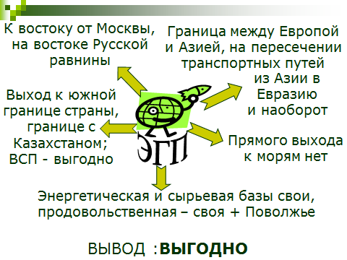

Slide 9
Трудно представить себе просторы нашей Родины. Только географическая карта, как широко распахнутое окно, позволяет единым взглядом окинуть эту огромную территорию.
- Что такое Урал?
1. Это низкие горы.
2. Горы, вытянутые с севера на юг.
3. Это граница между Европой и Азией.
4. Это складчатая область.
5. Урал- в переводе «камень».
6. Урал – раньше называли «пояс».
7. Это кладовая полезных ископаемых.

Slide 10
Сегодня мы с вами начнём изучать Уральский экономический район. Цели: Изучить особенности Уральского экономического района.
Задачи:
Выявить значимость Уральского экономического района для хозяйства страны;
Оценить природные ресурсы УЭР для развития хозяйства региона;
Выделить этапы освоения территории Урала;
Установить специфические черты населения;
Определить отрасли специализации УЭР;
Сформулировать проблемы и выявить пути их решения.

Slide 11
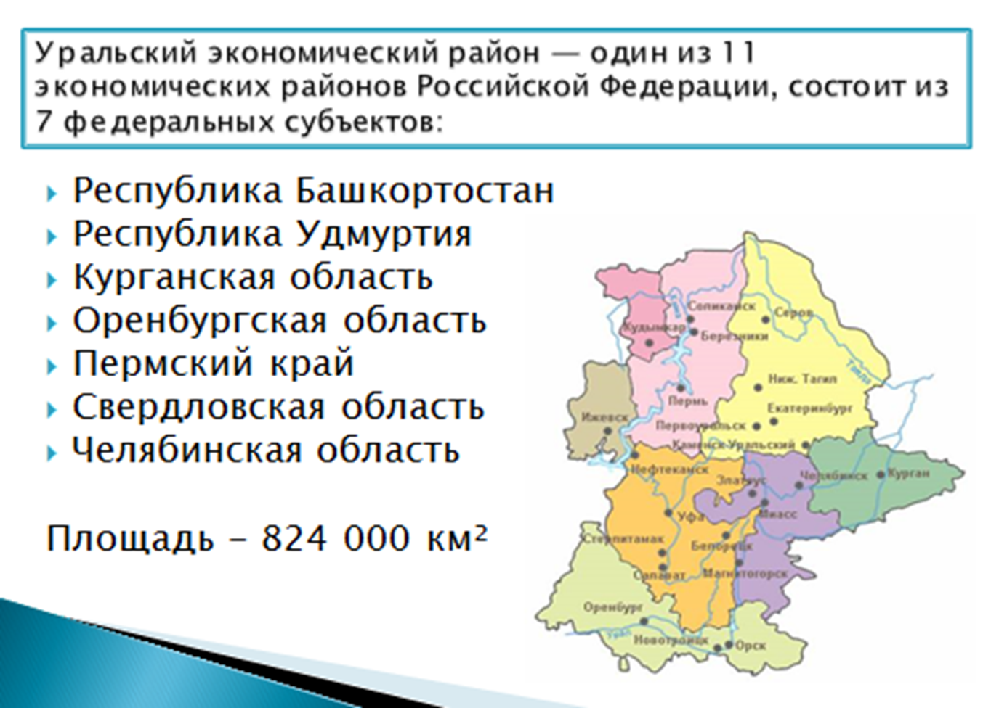
Задание 1: По картам атласа определите, какие субъекты РФ составляют УЭР.

Slide 12
Учитель: Площадь района составляет 824 тыс. кв. км. Давайте назовем самый большой и самый маленький субъект по площади в УЭР.
Ученики: Свердловская область, республика Удмуртия.
Учитель:
Что вы можете сказать о городах Екатеринбург, Челябинск, Уфа, Пермь?
Ученики: Это города-миллионники.
Учитель: выполните задание
Оцените экономико-географическое положение Урала по плану:
1. Положение района на территории страны.
2. Соседние районы, государства.
3. Выход к морю
4. Положение по отношению к топливно-энергетическим и сырьевым базам.
5. Транспортное положение.

Slide 13
Составляем синквейн
Урал.
Славный, опорный
Живёт, трудится, преуспевает
Здесь мы родились
Родина.
Демонстрация фильма

Slide 14
Задание: На контурной карте отметьте границы района
Д/ЗАДАНИЕ § 52. ответьте на вопросы в конце §.
СРАВНИТЕ ЭГП Урала и Поволжья
Данные занесите в таблицу
Уральский район | Поволжье

